Slide 1
Tiếng Việt
Bài 68:
uôn uông

Slide 2
Ôn tập
ngọn đuốc
viên thuốc
con chuột

Slide 3
uôn
uôn
uông
Chuồn chuồn bay qua các luống rau.

Slide 4
Tiếng Việt
Bài 68:
uôn uông (Tiết 1)

Slide 5
2
Đọc
uôn
uông
ch
uôn
chuôn
uôn
khuôn muốn muộn nguồn
uôn
uôn
uôn
uông
uông
uông
uông
buồng luống thuổng vuông

Slide 6
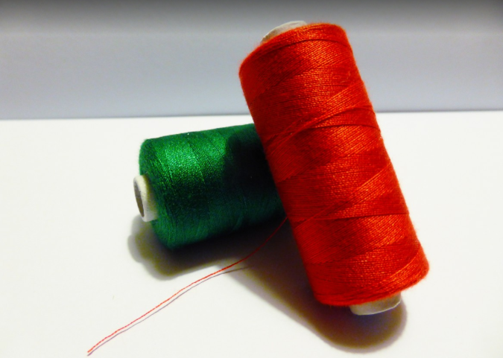
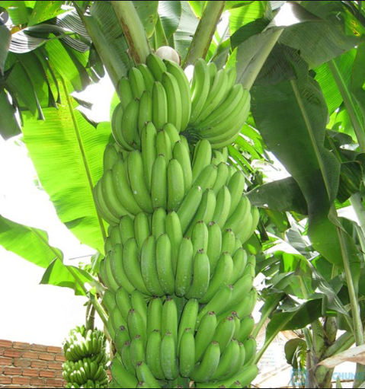
cuộn chỉ
uôn
buồng chuối
uông

Slide 7
quả chuông
uông

Slide 8
´
cuộn chỉ
buồng chuối
quả chuông
Notes:
Đọc

Slide 9
cuų chỉ
buŬg chuĒ
quả chuŪg
Notes:
Đọc

Slide 10
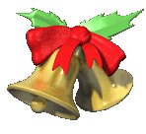

Slide 11
uôn
uông
ch
uôn
chuôn
khuôn muốn muộn nguồn
buồng luống thuổng vuông
cuộn chỉ
buồng chuối
quả chuông

Slide 12
Viết bảng

Slide 13
uŪ
uŪg
cuų
buŬg

Slide 15
Tiếng Việt
Bài 68:
uôn uông (Tiết 2)

Slide 16
Viết vở
uŪ
uŪg
cuų chỉ
buŬg chuĒ

Slide 17
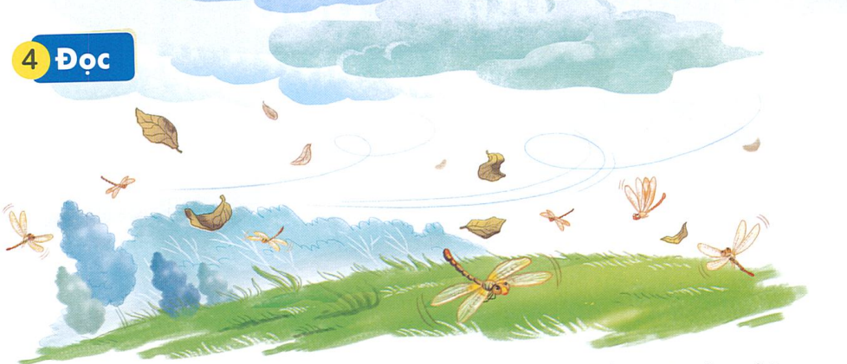

Slide 18
Trời sắp mưa. Chuồn chuồn bay thấp. Bầu trời đen kịt. Gió thổi mạnh cuốn theo những đám lá khô. Rồi mưa ào ào trút xuống.
Mưa tạnh, những hạt mưa long lanh đọng trên các cuống lá. Bầu trời trong xanh, không khí mát mẻ.
1
uôn
uôn
2
3
uôn
4
uông
5
uông
6
7
Từ ngữ nào miêu tả tiếng mưa rơi xuống rất mạnh?
Cảnh vật sau cơn mưa được miêu tả như thế nào?
Những dấu hiệu nào báo hiệu trời sắp mưa?

Slide 20
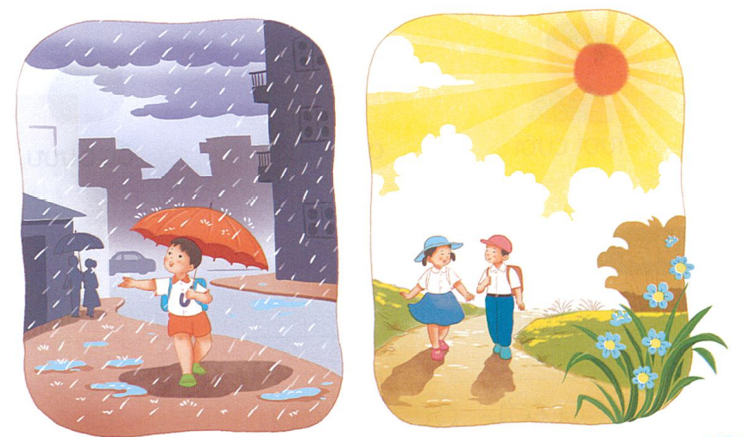
5
Nói
Mưa và nắng

Slide 21
Tìm tiếng có chứa vần uôn, uông rồi đặt câu có chứa các tiếng tìm được?

Slide 22
Cảm ơn thầy cô và các em đã theo dõi

